Slide 1
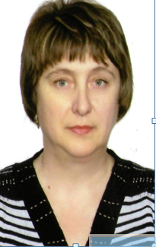
Презентаційне портфоліо
Моторної Раїси Михайлівни

Slide 2
Відомості про вчителя
Прізвище, ім'я, по батькові
Моторна Раїса Михайлівна
Закінчила Івано-Франківський педінститут
Ім. В.Стефаника в 1991р.
спеціальність за дипломом Історія та
методика виховної роботи
Місце роботи Хрущівський НВК
Стаж роботи 23 роки
Кваліфікаційна категорія вища

Slide 3
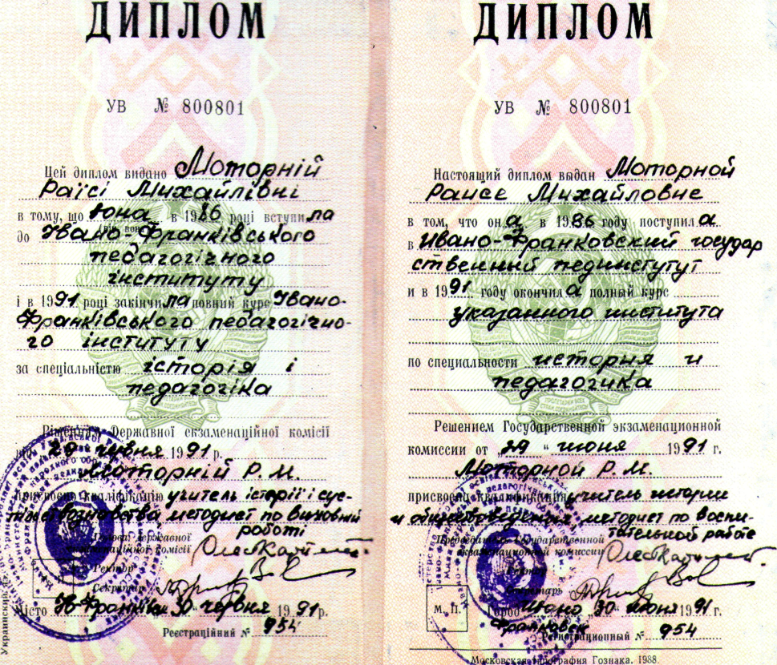
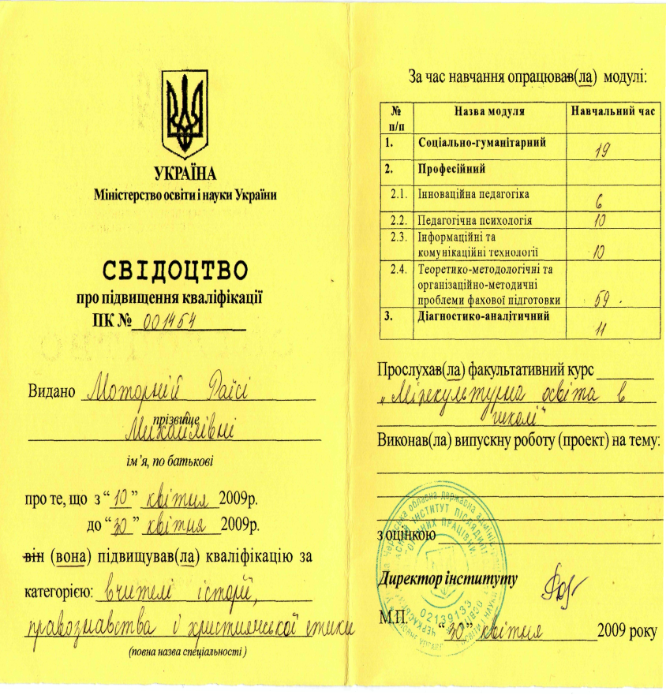
Атестація
Рік атестації 2009

Slide 4
Проблема над якою я працюю
Створення ситуації успіху на уроках історії
Моє життєве кредо
Хороше життя починається з хороших думок
Мій життєвий принцип
Терпіння і труд все перетруть

Slide 5
Моє педагогічне кредо
Щоб розвивався розум та індивідуальні розумові здібності,учень має вірити в успіх своїх занять або принаймні в справедливість учителя

Slide 6
Головне завдання
Допомогти учням пізнати свій
внутрішній світ. Розум,інтелектуальні
сили спрямувати на реалізацію
власних життєвих проектів

Slide 7
Аксіологічна Просторова
Предметні
компетентності
Логічна учнів Мовленева
Інформаційна Хронологічна

Slide 8
Технологія реалізації
Формування навичок самоосвіти
Особистісно – орієнтовний підхід
Адаптивне навчання
Диференціація
Інтеграція
Компетентісний підхід
Співпраця учителя та учнів
Історичні відкриття через розв‘язання проблемних задач

Slide 9
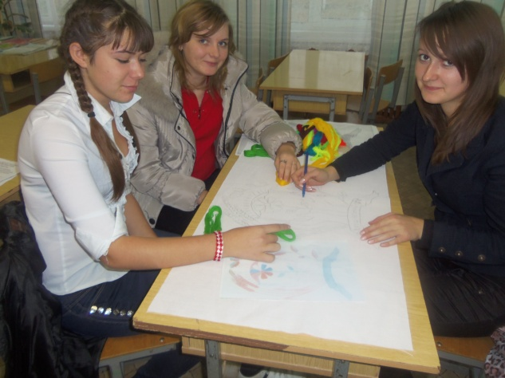
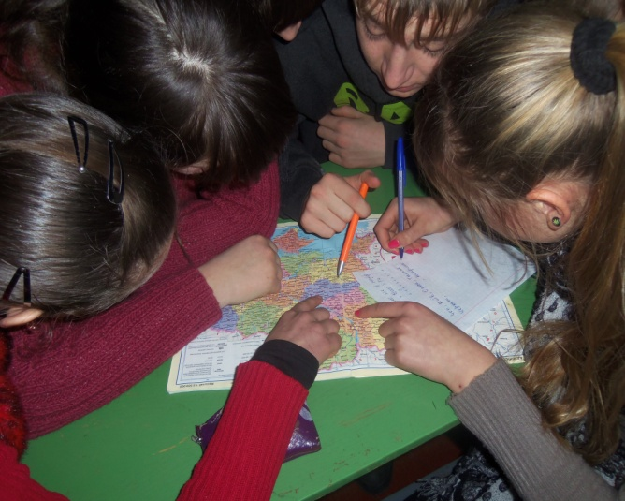
Методичні прийоми навчання
Робота в парах
Робота в групах
Мозковий штурм

Slide 10
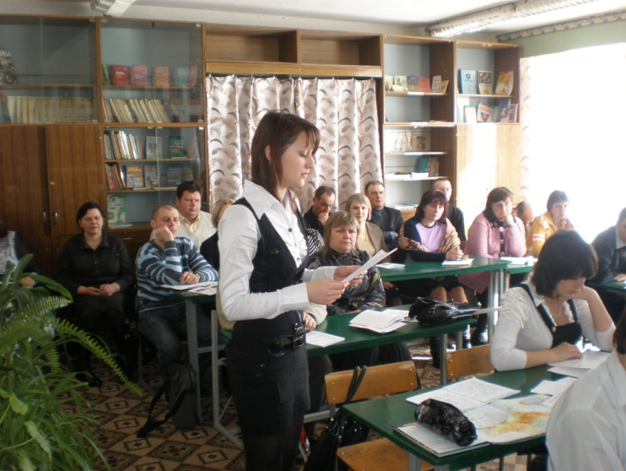
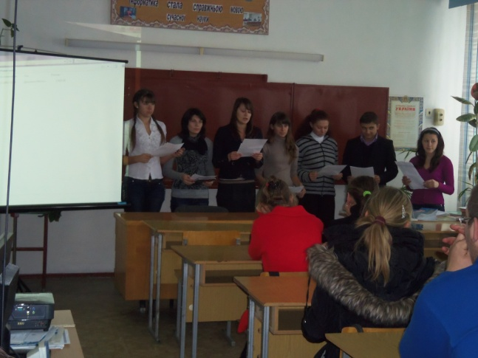
Методичні прийоми навчання
«Займи позицію»
Дебати
Дискусія
Аналіз історичної події
Застосування ІКТ

Slide 11
РУЗУЛЬТАТИВНІСТЬ
Почесна грамота відділу освіти Золотоніської РДА за сумлінну працю. 2009 р.
Грамота відділу освіти Золотоніської РДА за роботу з обдарованими дітьми 2010 р.
Грамота відділу освіти Золотоніської РДА за роботу з обдарованими дітьми 2011 р.
Подяка Голови Золотоніської РДА та голови районної ради за виховання дітей 2011 р.
Подяка Голови правління Золотоніського відділення Дитячого Фонду України за активну допомогу Золотоніському відділенню ДФУ 2012 р.
Диплом відділу освіти Золотоніської РДА за 3 місце у районному етапі Всеукраїнського конкурсу «Класний керівник року» 2012 р.

Slide 12
Нагороди

Slide 13
Нагороди учнів

Slide 14
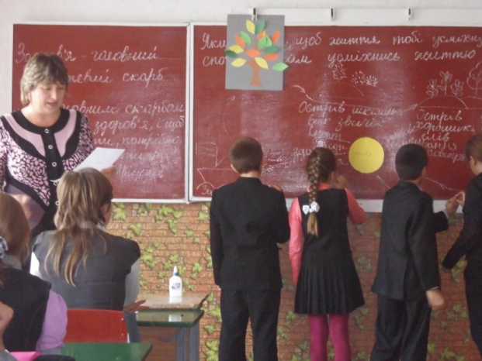
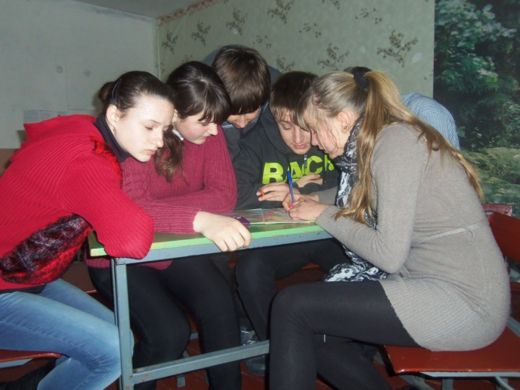
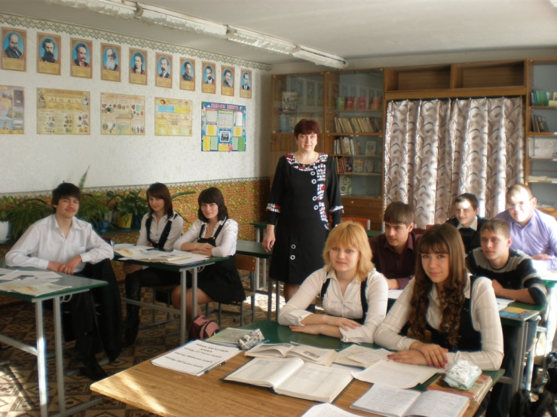
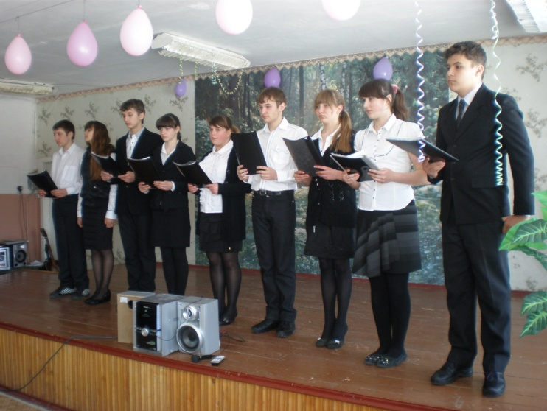
Фотовернісаж

Slide 15
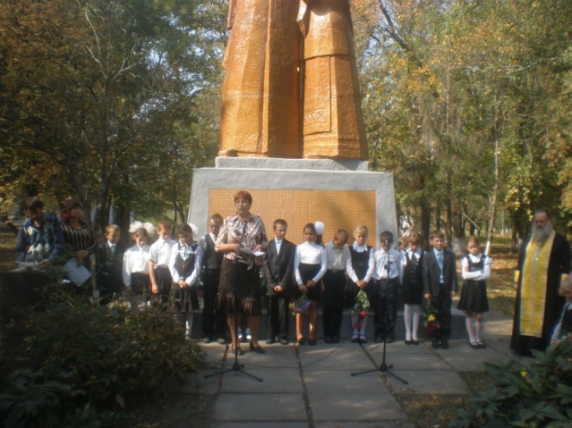
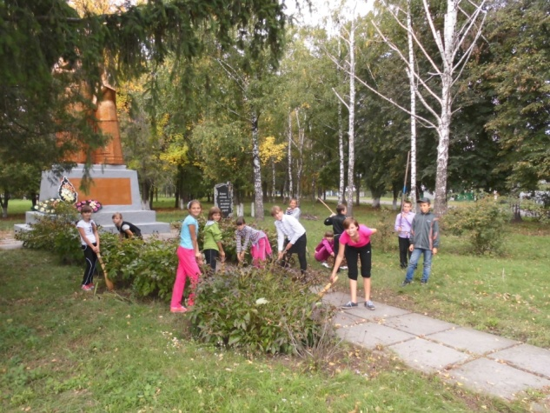
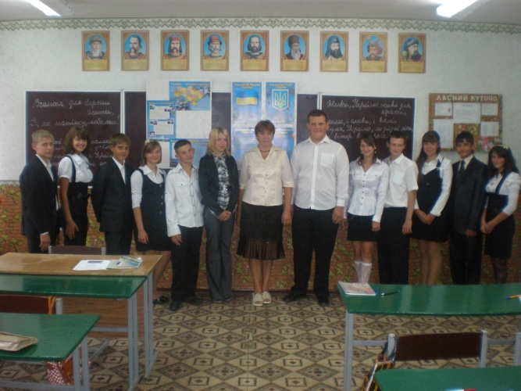
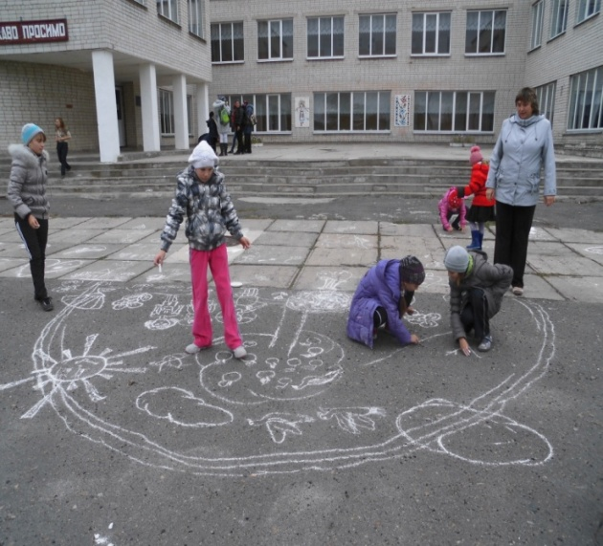
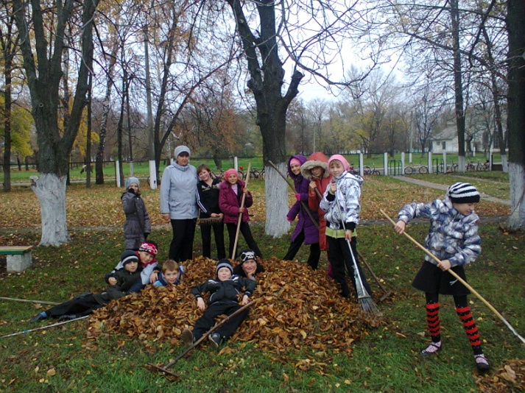
Фотовернісаж

Slide 16
Плани на майбутнє
Підвищувати свій професійний рівень і не зупинятися на досягнутому
Сприяти розвитку учнів,які цікавляться історією
Надавати допомогу учням у яких виникли труднощі при вивченні історії

